Slide 1
1.2 Электронно-дырочный переход (p-n - переход)
Основным элементом большинства полупроводниковых приборов (диодов, транзисторов, тиристоров и др.) является электронно-дырочный переход (p-n - переход), возникающий в контакте между полупроводниками с разными типами проводимости, либо в точечном контакте полупроводника с металлом.

Slide 2
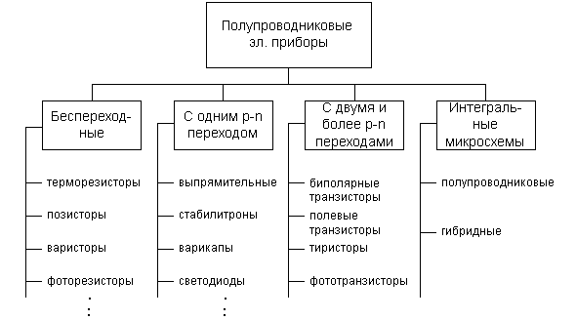

Slide 3
Электронно-дырочный (p-n) переход это тонкий слой между двумя частями полупроводникового кристалла, одна из которых имеет электронную проводимость, а другая – дырочную проводимость.
Часть перехода, которая имеет электронную проводимость легирована донорной примесью называется n-областью, другая часть которая легирована акцепторной примесью, и имеет дырочную проводимость называется р-областью.

Slide 4
Концентрации основных носителей заряда в областях p и n могут быть равными или существенно отличаться. p-n-переход, у которого концентрации дырок и электронов практически равны N_{a} ≈ N_{d}, называют симметричным.
Если концентрации основных носителей заряда различны (N_{a} >> N_{d} или N_{a} << N_{d}) и отличаются в 100 ... 1000 раз, то такие переходы называют несимметричными.

Slide 5
Несимметричные p-n-переходы используются шире, чем симметричные, поэтому в дальнейшем будем рассматривать только несимметричные p-n-переходы.
В зависимости от характера распределения примесей, обеспечивающих требуемый тип электропроводности в областях, различают два типа перехода: резкий и плавный.

Slide 6
В резком переходе концентрация примесей на границе раздела областей изменяется на расстоянии, соизмеримом с диффузионной длиной;
в плавном – на расстоянии, значительно большем диффузионной длины.
Резкость границы играет существенную роль, так как в плавном p-n - переходе трудно получить те вентильные свойства, которые необходимы для работы диодов и транзисторов.

Slide 7
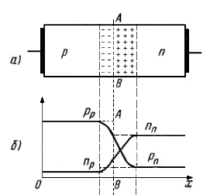
Переход между двумя областями полупроводника имеет концентрацию дырок в p-области намного выше концентрации электронов в n- области (см. рис. б).
Если основные носители в двух областях связаны между собой отношением p_{p} >> n_{n}, то и для неосновных носителей выполняется неравенство n_{p} << p_{n} .

Slide 8
Слой полупроводника, имеющий большую концентрацию, называют эмиттером, а имеющий меньшую концентрацию, - базой.

Slide 9
Поскольку концентрация дырок в р-области значительно больше, чем в n-области, а концентрация электронов в n-области значительно больше, чем в в р-области, то на границе АВ двух областей р и n возникают градиенты концентрации электронов и дырок.

Slide 10
Концентрация электронов в одной части и концентрация дырок в другой существенно различаются.
Кроме того, в обеих частях имеется небольшая концентрация неосновных носителей.

Slide 11
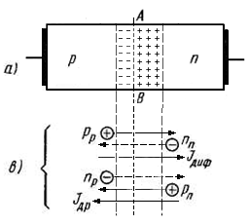
Электроны в n-области стремятся проникнуть в р -область, где концентрация электронов значительно ниже. Аналогично, дырки из p-области перемещаются в n-область.
В результате встречного движения противоположных зарядов возникает так называемый диффузионный ток (рис. в).

Slide 12
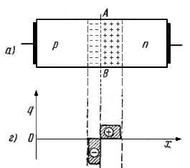
В итоге в приграничных областях слоя p и слоя n возникает так называемый обедненный слой, в котором мало концентрация подвижных носителей заряда (электронов и дырок).
Обедненный слой имеет большое удельное сопротивление. Ионы примесей обедненного слоя не компенсированы дырками или электронами. В совокупности ионы образуют нескомпенсированные объемные заряды

Slide 13
Таким образом, важнейшим следствием диффузионного движения носителей заряда через границы раздела слоев является появление в приграничных областях объемных зарядов, создаваемых ионами атомов примесей.

Slide 14
Так, при уходе дырок из p-слоя в нем создается некомпенсированный отрицательный объемный заряд за счет оставшихся отрицательных ионов акцепторных атомов примеси. Электроны же, ушедшие из n-слоя, оставляют здесь некомпенсированный положительный объемный заряд, создаваемый положительными ионами донорных атомов примеси.

Slide 15
Наличие объемного заряда является главной особенностью p-n – перехода. Кривая распределение плотности объемного заряда в переходе приведено на рис. г.
Электроны и дырки, перейдя через границу раздела АВ, оставляют после себя противоположные заряды, которые препятствуют дальнейшему прохождению диффузионного тока.

Slide 16
В результате на границе устанавливается динамическое равновесие и при замыкании n- и p-областей ток в цепи не протекает.

Slide 17
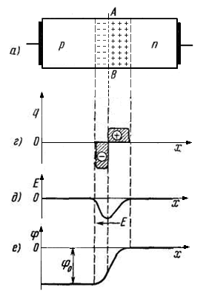
Между образовавшимися зарядами возникает контактная разность потенциалов ϕ_{к} = ϕ_{n} - ϕ_{p} и электрическое поле Е, направленное от n-области к p-области (рис. д и е). Электрическое поле препятствует движению основных носителей заряда через переход.

Slide 18
Однако, это же поле является ускоряющим для неосновных носителей – дырок из n-области и электронов – из p-области, и в поле напряженности Е происходит их дрейф.
Напряженность этого поля максимальна на границе раздела АВ, где происходит скачкообразное изменение знака объемного заряда.

Slide 19
На некотором удалении от границы раздела объемный заряд отсутствует и полупроводник является нейтральным.
Таким образом, на металлургической границе двух полупроводников образуется слой, обедненный подвижными носителями заряда, т.е. слой с высоким сопротивлением.
Его и принято называть p-n - переходом. За пределами p-n перехода все заряды взаимно компенсируют друг друга, и полупроводник остается электрически нейтральным.

Slide 20
Отметим, что рассмотренный процесс формирования p-n –перехода происходит уже на этапе введения в монокристалл акцепторной и донорной примесей.

Slide 21
Контактная разность потенциалов в p-n переходе ϕ_{к}= ϕ_{n} - ϕ_{p} в первом приближении может быть рассчитана по формуле
где k - постоянная Больцмана; q- заряд электрона; Т – температура; N_{a}, N_{d -} концентрация акцепторов и доноров в дырочной и электронной областях соответственно; p_{p}, p_{n} – концентрация дырок в p- и n-областях; n_{i} – собственная концентрация полупроводника.

Slide 22
Из анализа формулы можно сделать следующие выводы:
1) контактная разность потенциалов зависит от типа полупроводника (в знаменателе формулы присутствует n_{i}²). Поскольку концентрация пар электрон-дырка в собственном полупроводнике n_{i} зависит от ширины запрещенной зоны полупроводника, то чем шире запрещенная зона полупроводника, тем меньше n_{i}, тем выше контактная разность потенциалов.

Slide 23
2) контактная разность потенциалов тем выше, чем выше концентрация примесей в p-и n-областях, так как в этом случае увеличиваются объемные заряды по обе стороны от перехода и усиливается внутреннее электрическое поле.
3) контактная разность потенциалов зависит от температуры. Хотя в формуле (3) имеется прямая зависимость ϕ_{к} от температуры, но значительно сильнее ее влияние проявляется через механизм воздействия на концентрацию носителей в собственном полупроводнике: чем выше температура, тем больше n_{i}, тем ниже ϕ_{к}.

Slide 24
Для наиболее освоенных полупроводников характерны следующие значения контактной разности потенциалов:
для Ge : ϕ_{к} = (0,3÷0,4)В
для Si: ϕ_{к} = (0,7÷0,8)В
для GaAs: ϕ_{к} = 1В

Slide 25
Вентильные свойства p-n-перехода
p-n-переход, обладает свойством изменять свое электрическое сопротивление в зависимости от направления протекающего через него тока. Это свойство называется вентильным, а прибор, обладающий таким свойством, называется электрическим вентилем.

Slide 26
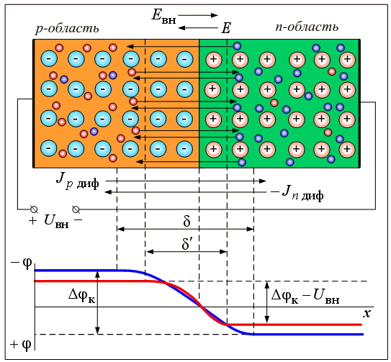
Рассмотрим p-n-переход, к которому подключен внешний источник напряжения U_{вн} с полярностью, указанной на рис. 1.3 – «+» к области p-типа, «–» к области n-типа.
Такое подключение называют прямым включением p-n-перехода (или прямым смещением p-n-перехода).
Электронно-дырочный переход под
прямым напряжением.

Slide 27
Если к p-n переходу приложено внешнее напряжение, то равновесие между диффузионным и дрейфовым токами нарушается, и через p-n переход начинает протекать электрический ток. Тогда напряженность электрического поля внешнего источника Е_{вн} будет направлена навстречу напряженности поля потенциального барьера Е и, следовательно, приведет к снижению результирующей напряженности Е_{рез} = Е – Е_{вн.}
Электронно-дырочный переход под
прямым напряжением.

Slide 28
Напряжение, плюсом приложенное к p-области полупроводника, а минусом – к n-области, называется прямым или отпирающим для p-n перехода. При подаче такого напряжения на переход говорят, что переход включен (смещен) в прямом направлении.
Под действием прямого внешнего напряжения в p-n переходе возникает электрическое поле, направленное противоположно внутреннему полю перехода Е, отчего результирующее поле в p-n переходе ослабляется, и потенциальный барьер снижается. Высота его становится равной ϕ = ϕ_{к} - U_{пр}.

Slide 29
Чем больше величина напряжения U_{пр} прикладывается к p-n переходу, тем ниже становится потенциальный барьер. Это способствует увеличению потока дырок, преодолевающих потенциальный барьер и переходящих в n-область, и потока электронов, переходящих в р-область, где эти носители становятся неосновными. Этот процесс называется инжекцией.

Slide 30
При протекании прямого тока из дырочной области р в электронную область n инжектируются дырки, а из электронной области, в дырочную – электроны.
Инжектирующий слой с относительно малым удельным сопротивлением называют эмиттером, слой в который происходит инжекция неосновных для него носителей заряда – базой.

Slide 31
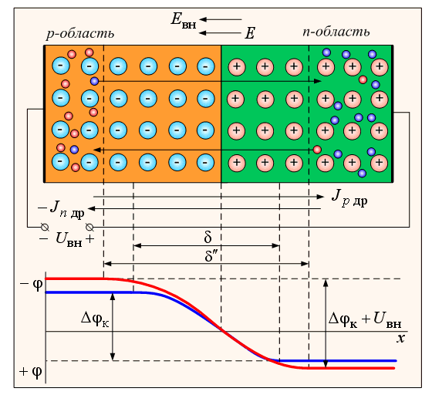
Если внешнее напряжение плюсом приложено к n-области, а минусом – к p-области, то в этом случае говорят, что p-n переход находится под обратным напряжением. Его полярность при этом совпадает с полярностью контактной разности потенциалов (рис. 1.4).
Рис. 1.4. Электронно-дырочный переход под обратным напряжением.

Slide 32
Высота потенциального барьера при обратном напряжении увеличивается до ϕ = ϕ_{к} + U_{обр}. (рис. 1.4). Поле, создаваемое обратным напряжением, складывается с полем контактной разности потенциалов. Под действием возросшего поля, тормозящего для основных носителей, последние интенсивнее возвращаются в «свои» области, увеличивая дефицит свободных носителей в p-n - переходе. Это приводит к увеличению его электрического сопротивления.

Slide 33
Неосновные носители – дырки из n- области и электроны из p- области, подошедшие к p-n переходу на расстояние диффузионной длины, втягиваются полем p-n перехода и переносятся в соседнюю область, где они становятся основными носителями заряда. Этот процесс называется экстракцией. Этот ток имеет дрейфовую природу и называется обратным током р-n-перехода.

Slide 34
Таким образом, можно сделать следующие выводы:
p-n-переход образуется на границе p- и n-областей, созданных в монокристалле полупроводника.
В результате диффузии в p-n-переходе возникает электрическое поле – потенциальный барьер, препятствующий выравниванию концентраций основных носителей заряда в соседних областях.

Slide 35
3. При отсутствии внешнего напряжения U_{вн} в p-n-переходе устанавливается динамическое равновесие: диффузионный ток становится равным по величине дрейфовому току, образованному неосновными носителями заряда, в результате чего ток через p-n-переход становится равным нулю.
4. При прямом смещении p-n-перехода потенциальный барьер понижается и через переход протекает относительно большой диффузионный ток.

Slide 36
5. При обратном смещении p-n-перехода потенциальный барьер повышается, диффузионный ток уменьшается до нуля и через переход протекает малый по величине дрейфовый ток. Это говорит о том, что p-n-переход обладает односторонней проводимостью. Данное свойство широко используется для выпрямления переменных токов.

Slide 37
6. Ширина p-n-перехода зависит: от концентраций примеси в p- и n-областях, от знака и величины приложенного внешнего напряжения U_{вн}. При увеличении концентрации примесей ширина p-n-перехода уменьшается и наоборот. С увеличением прямого напряжения ширина p-n-перехода уменьшается. При увеличении обратного напряжения ширина p-n-перехода увеличивается.

